Slide 1










Bài 6: BÀI HỌC CUỘC SỐNG
Học ăn, học nói, học gói, học mở. (Tục ngữ)

Slide 2

I. Giới thiệu bài học

Slide 3

“Bài học cuộc sống”
=> Nhắc nhở chúng ta không ngừng học hỏi, không chỉ học trong sách vở, mà còn học trong cuộc sống, học từ những trải nghiệm, những chuyến đi….
1. Chủ đề

Slide 4

- Truyện ngụ ngôn
- Tục ngữ
- Thành ngữ
2. Thể loại

Slide 5
II. Tri thức Ngữ văn

Slide 6

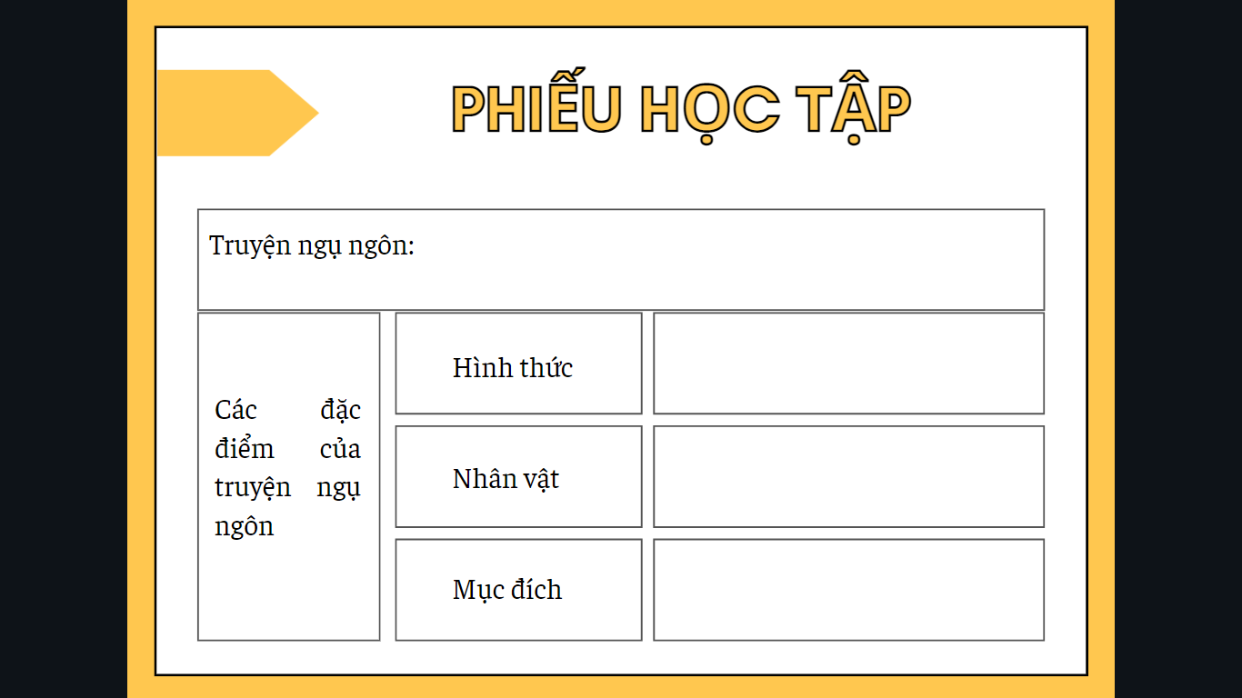
1. Truyện ngụ ngôn:
Notes:
Giáo án của Thảo Nguyên 0979818956

Slide 7
Truyện ngụ ngôn:
Các đặc điểm của truyện ngụ ngôn | Hình thức
 | Nhân vật
 | Mục đích
là hình thức tự sự cỡ nhỏ, trình bày những bài học đạo lí và kinh nghiệm sống, thường sử dụng lối diễn đạt ám chỉ, ngụ ý, bóng gió.
ngắn gọn, được viết bằng thơ hoặc văn xuôi.
con người hoặc con vật, đồ vật được nhân hóa.
thường nêu lên những tư tưởng, đạo lí hay bài học cuộc sống bằng ngôn ngữ giàu hình ảnh, có thể pha yếu tố hài hước.

Slide 8
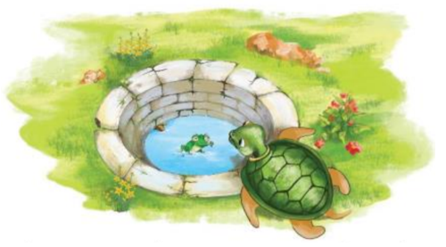
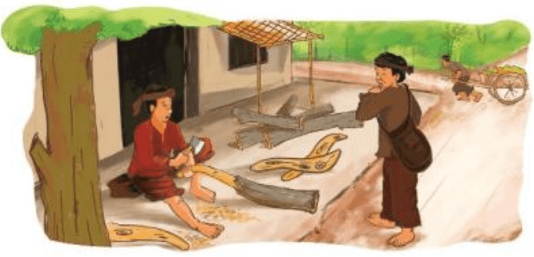
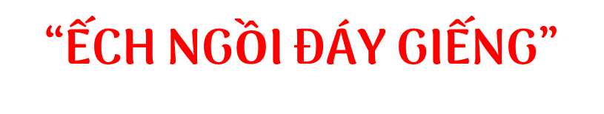
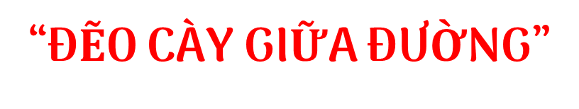

Slide 9

2. Tục ngữ
thuộc loại sáng tác ngôn từ dân gian, là những câu ngắn gọn, nhịp nhàng, cân đối, thường có vần, có điệu, đúc kết nhận thức về tự nhiên và xã hội, kinh nghiệm về đạo đức và ứng xử trong đời sống.

Slide 10

3. Thành ngữ
là một cụm từ cố định, có nghĩa bóng bẩy. Nghĩa của thành ngữ là nghĩa toát ra từ cả cụm, chứ không phải được suy ra từ nghĩa của từng thành tố.
Notes:
Giáo án của Thảo Nguyên 0979818956

Slide 11

GV chia lớp thành 2 team: “Team Thành ngữ, Team Tục ngữ
Yêu cầu: lựa chọn những câu thuộc team của mình.
Có thực mới vực được đạo
Bỏ thương, vương tội
Cõng rắn cắn gà nhà
Đâm lao phải theo lao
Ăn một bát cháo, chạy ba quãng đồng
Ba mặt một lời
Con nhà tông không giống lông cũng giống cánh

Slide 12
Team Tục ngữ
Team Thành ngữ
Ba mặt một lời
Bỏ thương, vương tội
Ăn một bát cháo, chạy ba quãng đồng
Có thực mới vực được đạo
Cõng rắn cắn gà nhà
Đâm lao phải theo lao
Con nhà tông không giống lông cũng giống cánh
Notes:
Giáo án của Thảo Nguyên 0979818956

